Slide 1
Thứ Sáu ngày 22 tháng 11 năm 2024
TOÁN

Slide 2
Muốn cộng hai số có nhiều chữ số ta thực hiện theo các bước nào?
Viết số hạng này dưới số hạng kia sao cho các chữ số ở cùng một hàng hàng thẳng cột với nhau. Sau đó cộng theo thứ tự từ phải qua trái.

Slide 3
Muốn trừ hai số có nhiều chữ số ta thực hiện theo các bước nào?
Viết số trừ dưới số bị trừ sao cho các chữ số ở cùng một hàng hàng thẳng cột với nhau. Sau đó trừ theo thứ tự từ phải qua trái.

Slide 4
Muốn tìm số bị trừ ta làm như thế nào?
Lấy hiệu cộng số trừ.

Slide 5
Notes:
Thiết kế: Hương Thảo – Zalo 0972.115.126. Các nick khác đều là giả mạo

Slide 6
Nhận biết tính chất giao hoán của phép cộng, hiểu được rằng khi đổi chỗ các số hạng trong một tổng thì tổng đó không thay đổi,
Áp dụng được tính chất giao hoán để thực hiện phép tính một cách thuận tiện

Slide 8
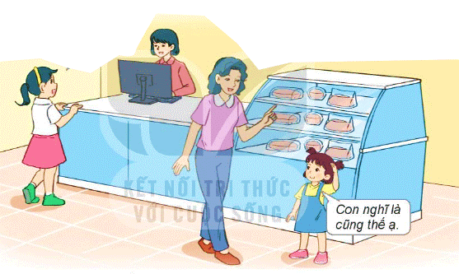
Cốc nước cam giá 20 000 đồng, cái bánh giá 15 000 đồng. Cháu phải trả 20 000 + 15 000 = 35 000 đồng nhé!
Cho cháu mua một cốc nước cam và một cái bánh ạ!
Mẹ đố Mi, nếu con mua một cái bánh và một cốc nước cam thì phải trả bao nhiêu tiền?
Con nghĩ là cũng thế ạ.
Bạn Mai phải trả bao nhiêu tiền?
Nêu câu hỏi mẹ Mi hỏi Mi?
Theo em đáp án bạn Mi đưa có đúng không?
Để tính số tiền mà mẹ Mi hỏi, chúng ta làm thế nào?
Dựa vào đoạn hội thoại trên, bạn Mai đã mua những thứ gì?

Slide 9
b) Tính giá trị của hai biểu thức a + b và b + a
a | b | a + b | b + a
4 | 3
6 | 9
8 | 5
4 + 3 = 7
3 + 4 = 7
6 + 9 = 15
9 + 6 = 15
8 + 5 = 13
5 + 8 = 13
Em có nhận xét gì về vị trí các số hạng của biểu thức a + b và b + a

Slide 10
Nhận thấy giá trị của a + b và b + a luôn bằng nhau, ta viết:
a + b = b + a
Khi đổi chỗ các số hạng trong một tổng thì tổng không thay đổi.

Slide 11
Notes:
Thiết kế: Hương Thảo – Zalo 0972.115.126. Các nick khác đều là giả mạo

Slide 12
1
Số?
729
7 604
4 819

Slide 13
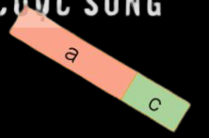
2
Rô-bốt dùng những đoạn có độ dài a, b, c để ghép được những thanh như hình dưới đây. Hỏi những thanh nào có độ dài bằng nhau.
Ta có: a + b = b + a
a + c + b = a + b + c = c + a + b
a + c = c + a

Slide 14
3
Tính bằng cách thuận tiện (theo mẫu)
a) 30 + 192 + 70 b) 50 + 794 + 50
c) 75 + 219 + 25 d) 425 + 199 + 175

Slide 15
a) 30 + 192 + 70
= 30 + 70 + 192
= 100 + 192 = 292
b) 50 + 794 + 50
= 50 + 50 + 794
= 100 + 794 = 894
c) 75 + 219 + 25
= 75 + 25 + 219
= 100 + 219 = 319
d) 425 + 199 + 175
= 425 + 175 + 199
= 600 + 199 = 799

Slide 16
Notes:
Thiết kế: Hương Thảo – Zalo 0972.115.126. Các nick khác đều là giả mạo

Slide 17
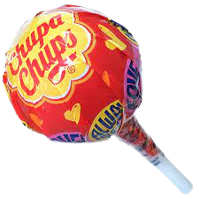
Đi tìm kho báu
TỚ SẼ TÌM ĐƯỢC
KHO BÁU

Slide 18
Đúng hay sai ?
a + b = b + a
B. Đúng
A. Sai

Slide 19
2456 + 1985 = 1985 + ………
B. 1985
A. 2456
C. a

Slide 20
574 + 931 = 1505
931 + 574 = …….
C. 1505
A. 574
B. 931

Slide 21
Khi đổi chỗ các số hạng trong một tổng
thì tổng không thay đổi. Đúng hay sai?
A. Sai
B. Đúng

Slide 22
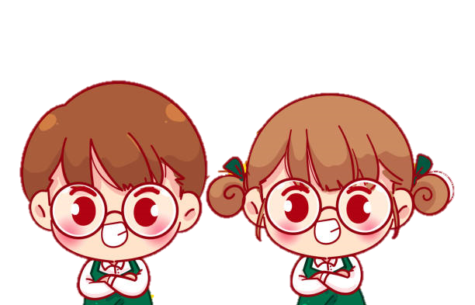
- Ôn bài và hoàn thành bài học.
- Chuẩn bị bài 24:Tính chất giao hoán và kết hợp của phép cộng ( Tiết 2)

